Slide 1
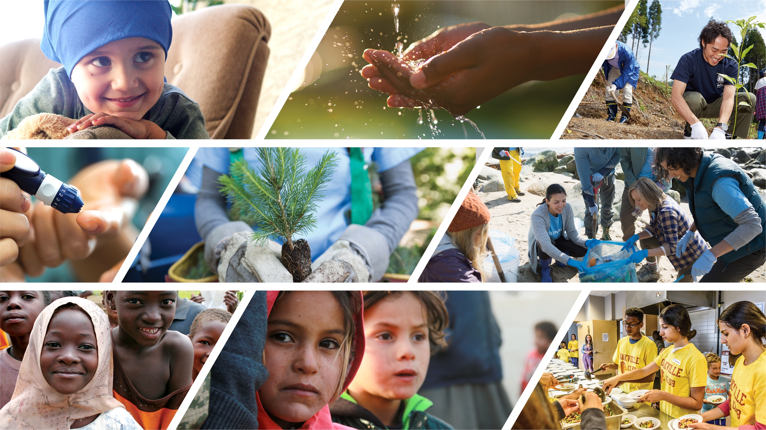

Många sätt att göra gott

Slide 2

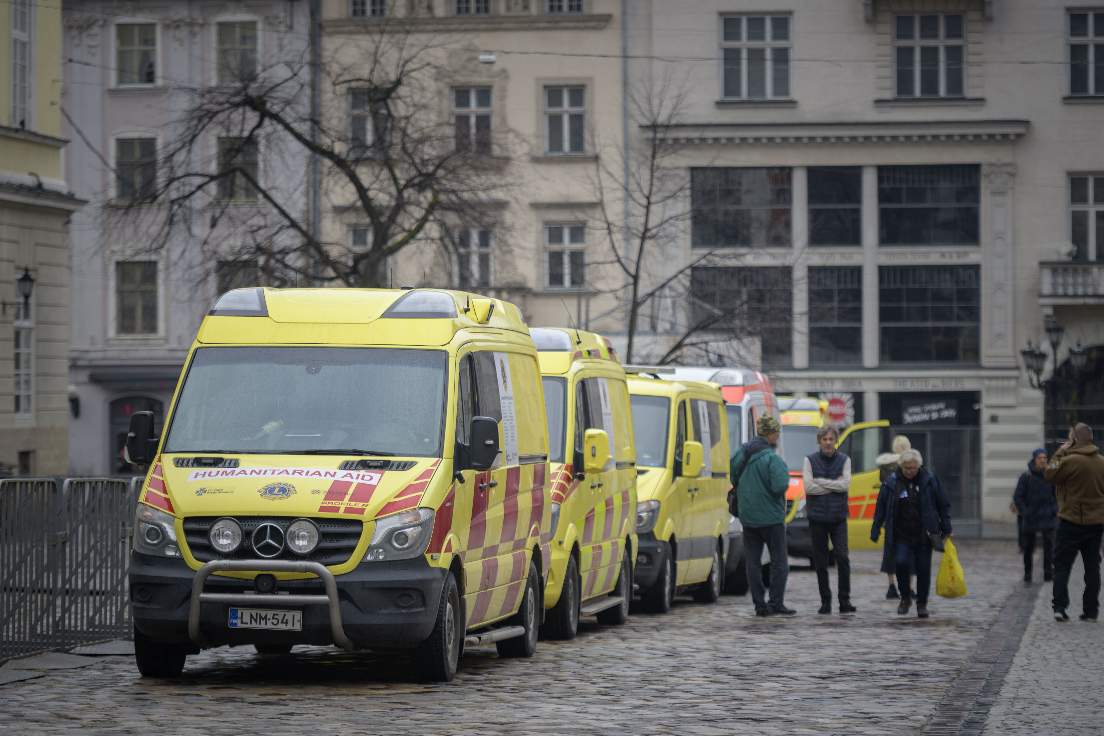
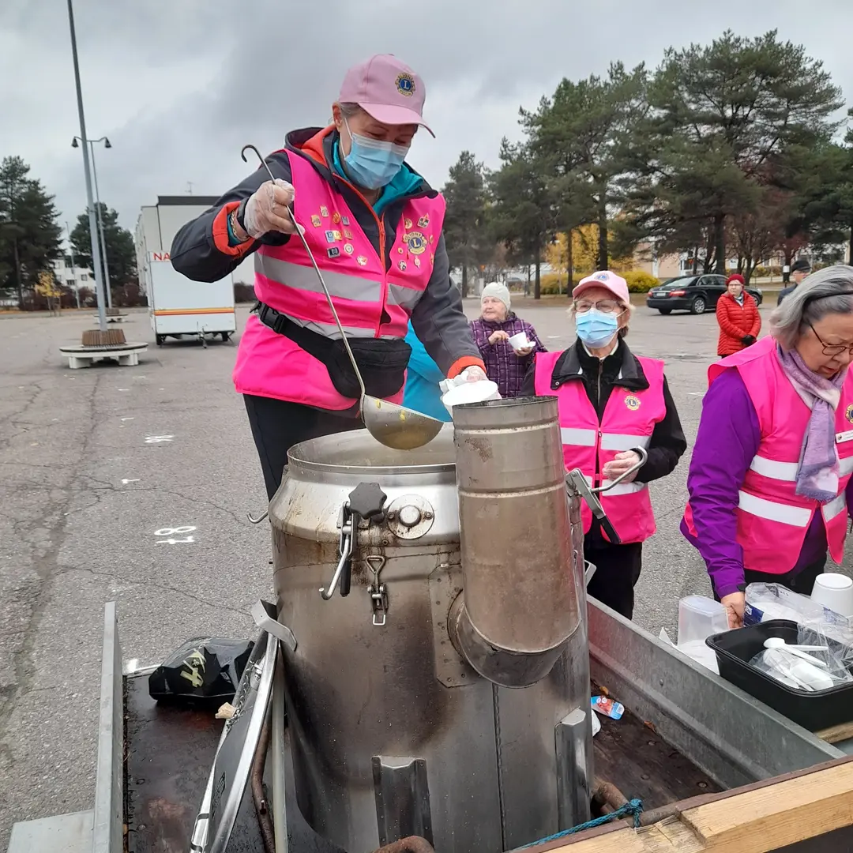
Vad gör lions?
Lions utför servicearbete och samlar genom olika evenemang in medel till lokala och internationella hjälpinsatser.

Slide 3

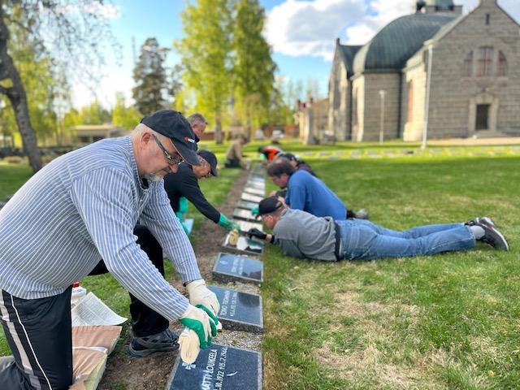

Servicearbete kan vara
trivselverksamhet för äldre
att hjälpa barn och unga
olika talkoarbeten, till exempel
  städning av närmiljön
  övervakning av övergångsställen

Slide 4
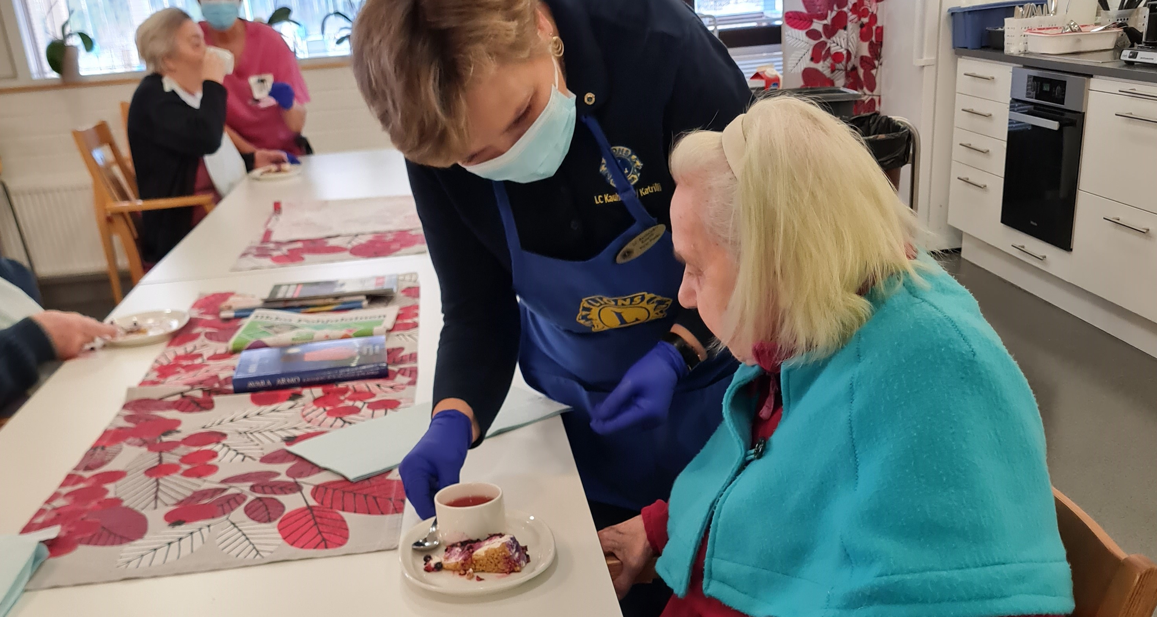
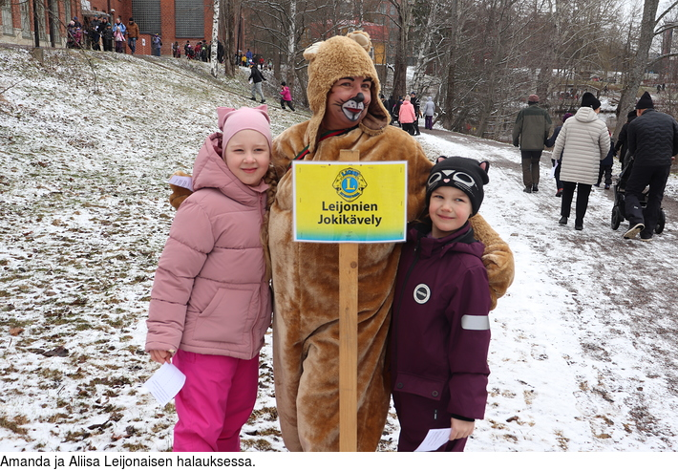
Med insamlade medel
delas stipendier ut till skolelever
skaffas hjälpmedel – till exempel hjärtstartare
ges stöd i krissitustioner.

Slide 5
Lions i världen
Notes:
Esimerkkejä mitä klubeissa on tehty kansainväliseen kriisiapuun

Slide 6

1,4
miljoner lions
Världens största serviceklubb organisation
Verksamheten startade år 1917 i USA.
Lionsverksamhet finns i över 200 länder.
Det finns cirka 50000 lionsklubbar i världen.

Slide 7
15 000
Lions i
Finland
Verksamheten startade i Finland år 1950.
I Finland finns det över 700 lionsklubbar.
För 12-30 åringar finns en egen lionsverksamhet.

Slide 8
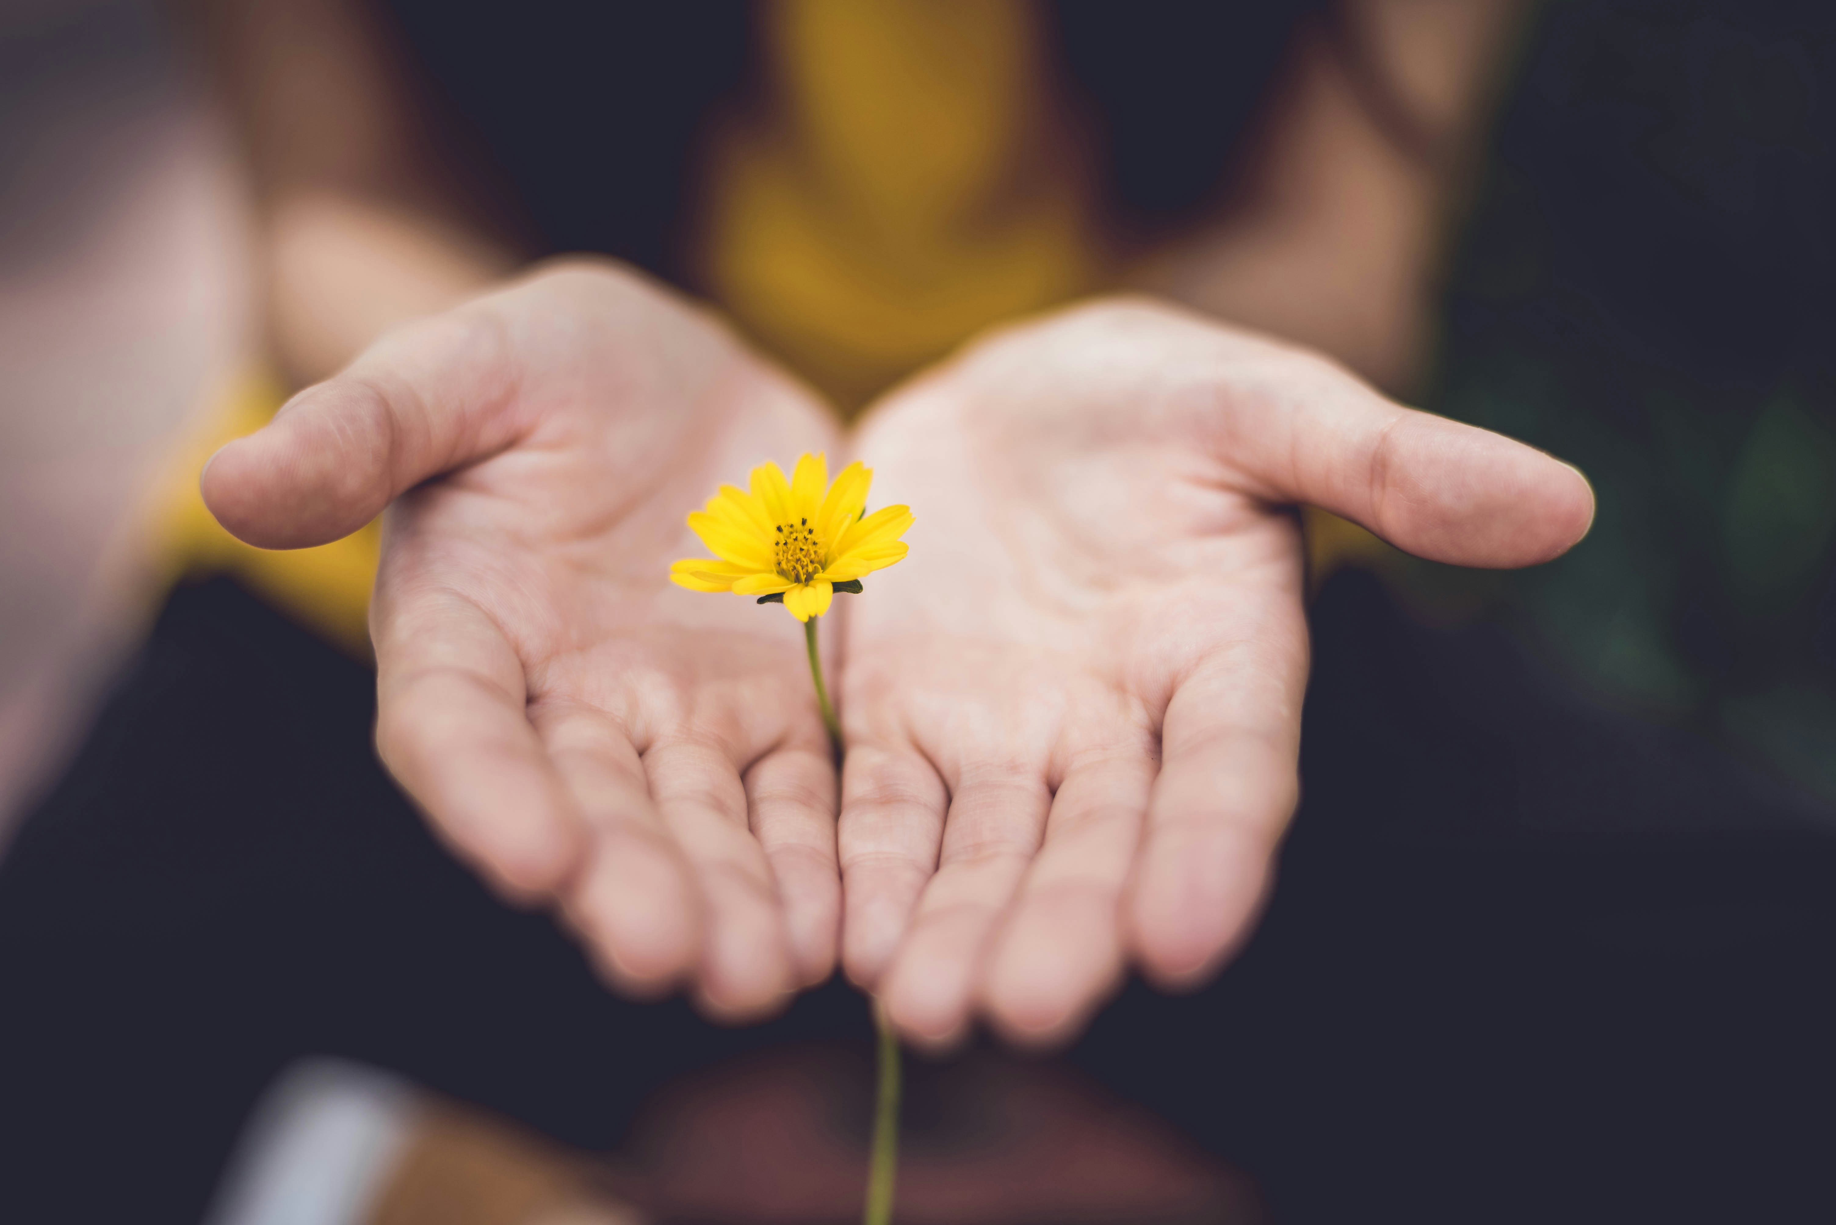

Lions-organisationen

Slide 9







Lions-organisationen
är en internationell välgörenhetsorganisation som
verkar både lokalt och globalt.
Medlem
Lionsklubb
Distrikt
Finlands Lionsförbund
Lions Clubs International (LCI)
Finlands Lionsförbunds och Lions Clubs Internationals stiftelser
ARS = Arne Ritari -stiftelsen
LCIF= Lions Clubs International Foundation (Internationella hjälpstiftelsen)

Slide 10

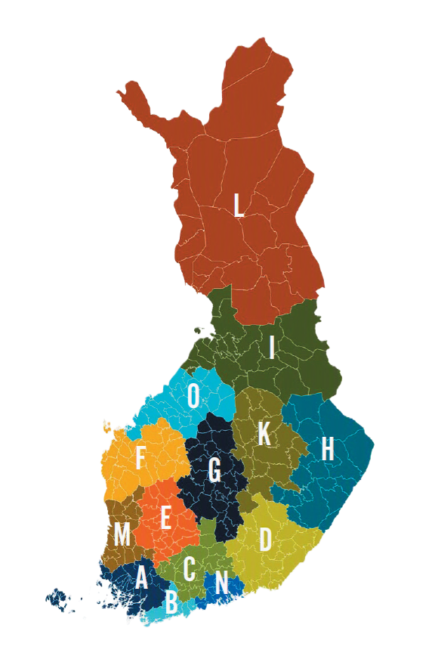
Finlands 14 distrikt
Distriktet är ett stödorgan för de lokala lionsklubbarna.
Distrikten samlar klubbarna och ordnar utbildningar.
Distriktets evenemang är öppna för alla medlemmar.
Distrikten stöds av Finlands Lionsförbund.
Varje distrikt leds av en distriktsguvernör.

Slide 11
I klubben finns det flera olika uppgifter där du kan påverka klubbens verksamhet.
Lionsklubben
Klubben är en grupp frivilliga som gör servicearbete på orten.
Klubben är en självständig förening.
Klubben leds av en president och en styrelse.
Klubbens verksamhetsår börjar den 1.7 och slutar den 30.6.

Slide 12
“
Vem som helst som är myndig kan bli medlem i en Lionsklubb — det viktigaste är viljan att hjälpa och göra servicearbete.
”

Slide 13

På det egna närområdet
Det viktigaste serviceområdet är den egna boendemiljön: till exempel barn, unga, äldre och personer med funktionsnedsättning.
Internationellt
Vi hjälper också bredare genom att stödja organisationens gemensamma serviceområden och katastrofer via LCIF.
Genom insamlingar
Vi samlar in medel till olika hälpobjekt genom att ordna evenemang och aktiviteter.
Lionsklubbarna hjälper

Slide 14

Medlemsavgifter
Klubben samlar in medlemsavgifter och beslutar själv om deras storlek.
Klubben betalar medlemsavgifter till den internationella organisationen och till Finlands Lionsförbund.
Ofta samlar klubbarna också in en liten administrativ årsavgift.
Medlemsavgifterna möjliggör deltagande i utbildningar och evenemang.
Medlemsavgiften består av medlemsavgifter till den internationella organisationen och Finlands Lionsförbund.
Medlemsavgifterna används för organisationens administrationskostnader. Medlemsavgiften är cirka 100-150 €/år.
Alla intäkter från insamlingar går oavkortade till de ändamål som samlingen gäller.

Slide 15
“
Vi erbjuder hjälp till områden som inte täcks av offentliga medel.
”

Slide 16









Globala serviceområden
Diabetes
Katastrofhjälp
Barncancer
Förebyggande, ökad medvetenhet och stöd till personer med diabetes
Snabb hjälp efter katastrofer, kriser och undantags
situationer.
Stöd till barn, familjer och kompletterande hjälpinsatser.
Syn
Stöd till synskadade, främjande av ögonhälsa och förebyggande arbete.
Lions officiella serviceområden styr verksamheten över hela världen.
Ungdom
Miljö
Stöd för ungas utveckling, ledarskap och delaktighet genom service.
Stöd till natur, samhällen och hållbar utveckling genom miljöinsatser.
Humanitärt arbete
Hjälp till människor med akuta behov eller utsatta livssituationer.
Hunger
Mentalhälsa och välbefinnande
Matdistribution, tryggad livsmedels-
försörjning och lindring av hunger.
Främjande av välbefinnande, stöd för ork och ökad medvetenhet om mental hälsa.
Klubbarna kan betona olika områden enligt lokala behov, men den gemensamma ramen är densamma.

Slide 17
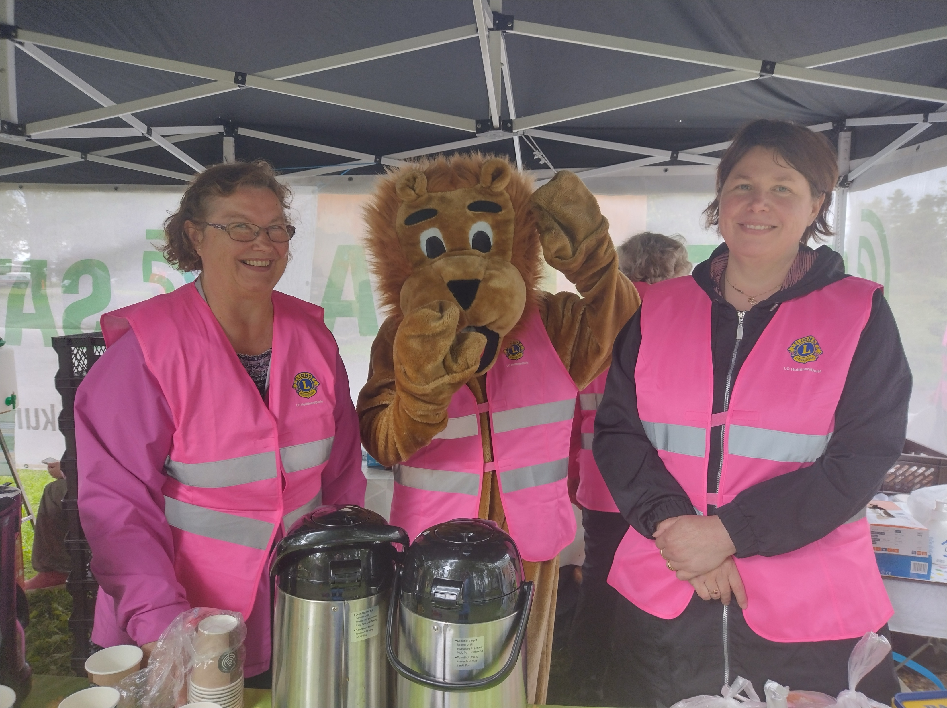
Vad får jag genom att bli medlem?
17

Slide 18
Bidrar du till välgörenhet och frivilligarbete som bevisligen förbättrar både hjälparens och mottagarens välbefinnande.
Som medlem
Blir du en del av en gemenskap som förenar människor över hela världen.
Har du tillgång till mångsidiga utbildningar inom olika områden.
Får du nya vänner.
Kan du delta i aktiviteter enligt din egen tidsplan.
Får du en möjlighet att delta i organisationens evenemang.
Får du en hobby där du kan påverka och göra gott.

Slide 19
“
Lionsverksamheten lever genom sina medlemmar – varje medlem kan bidra med sin egen insats och påverka hur den egna gemenskapen får hjälp.
”

Slide 20
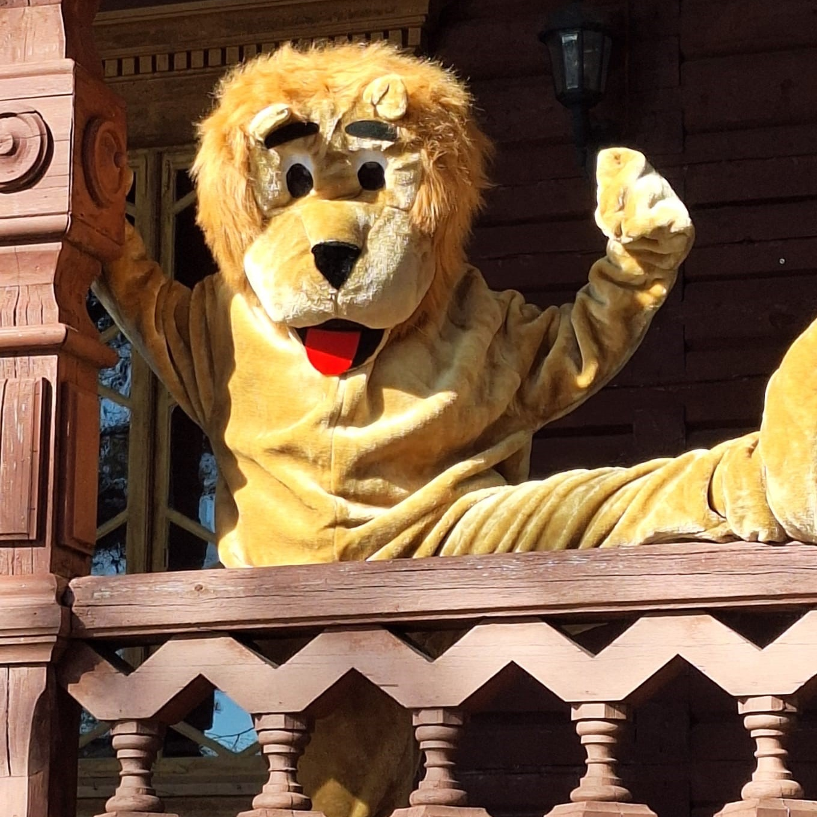
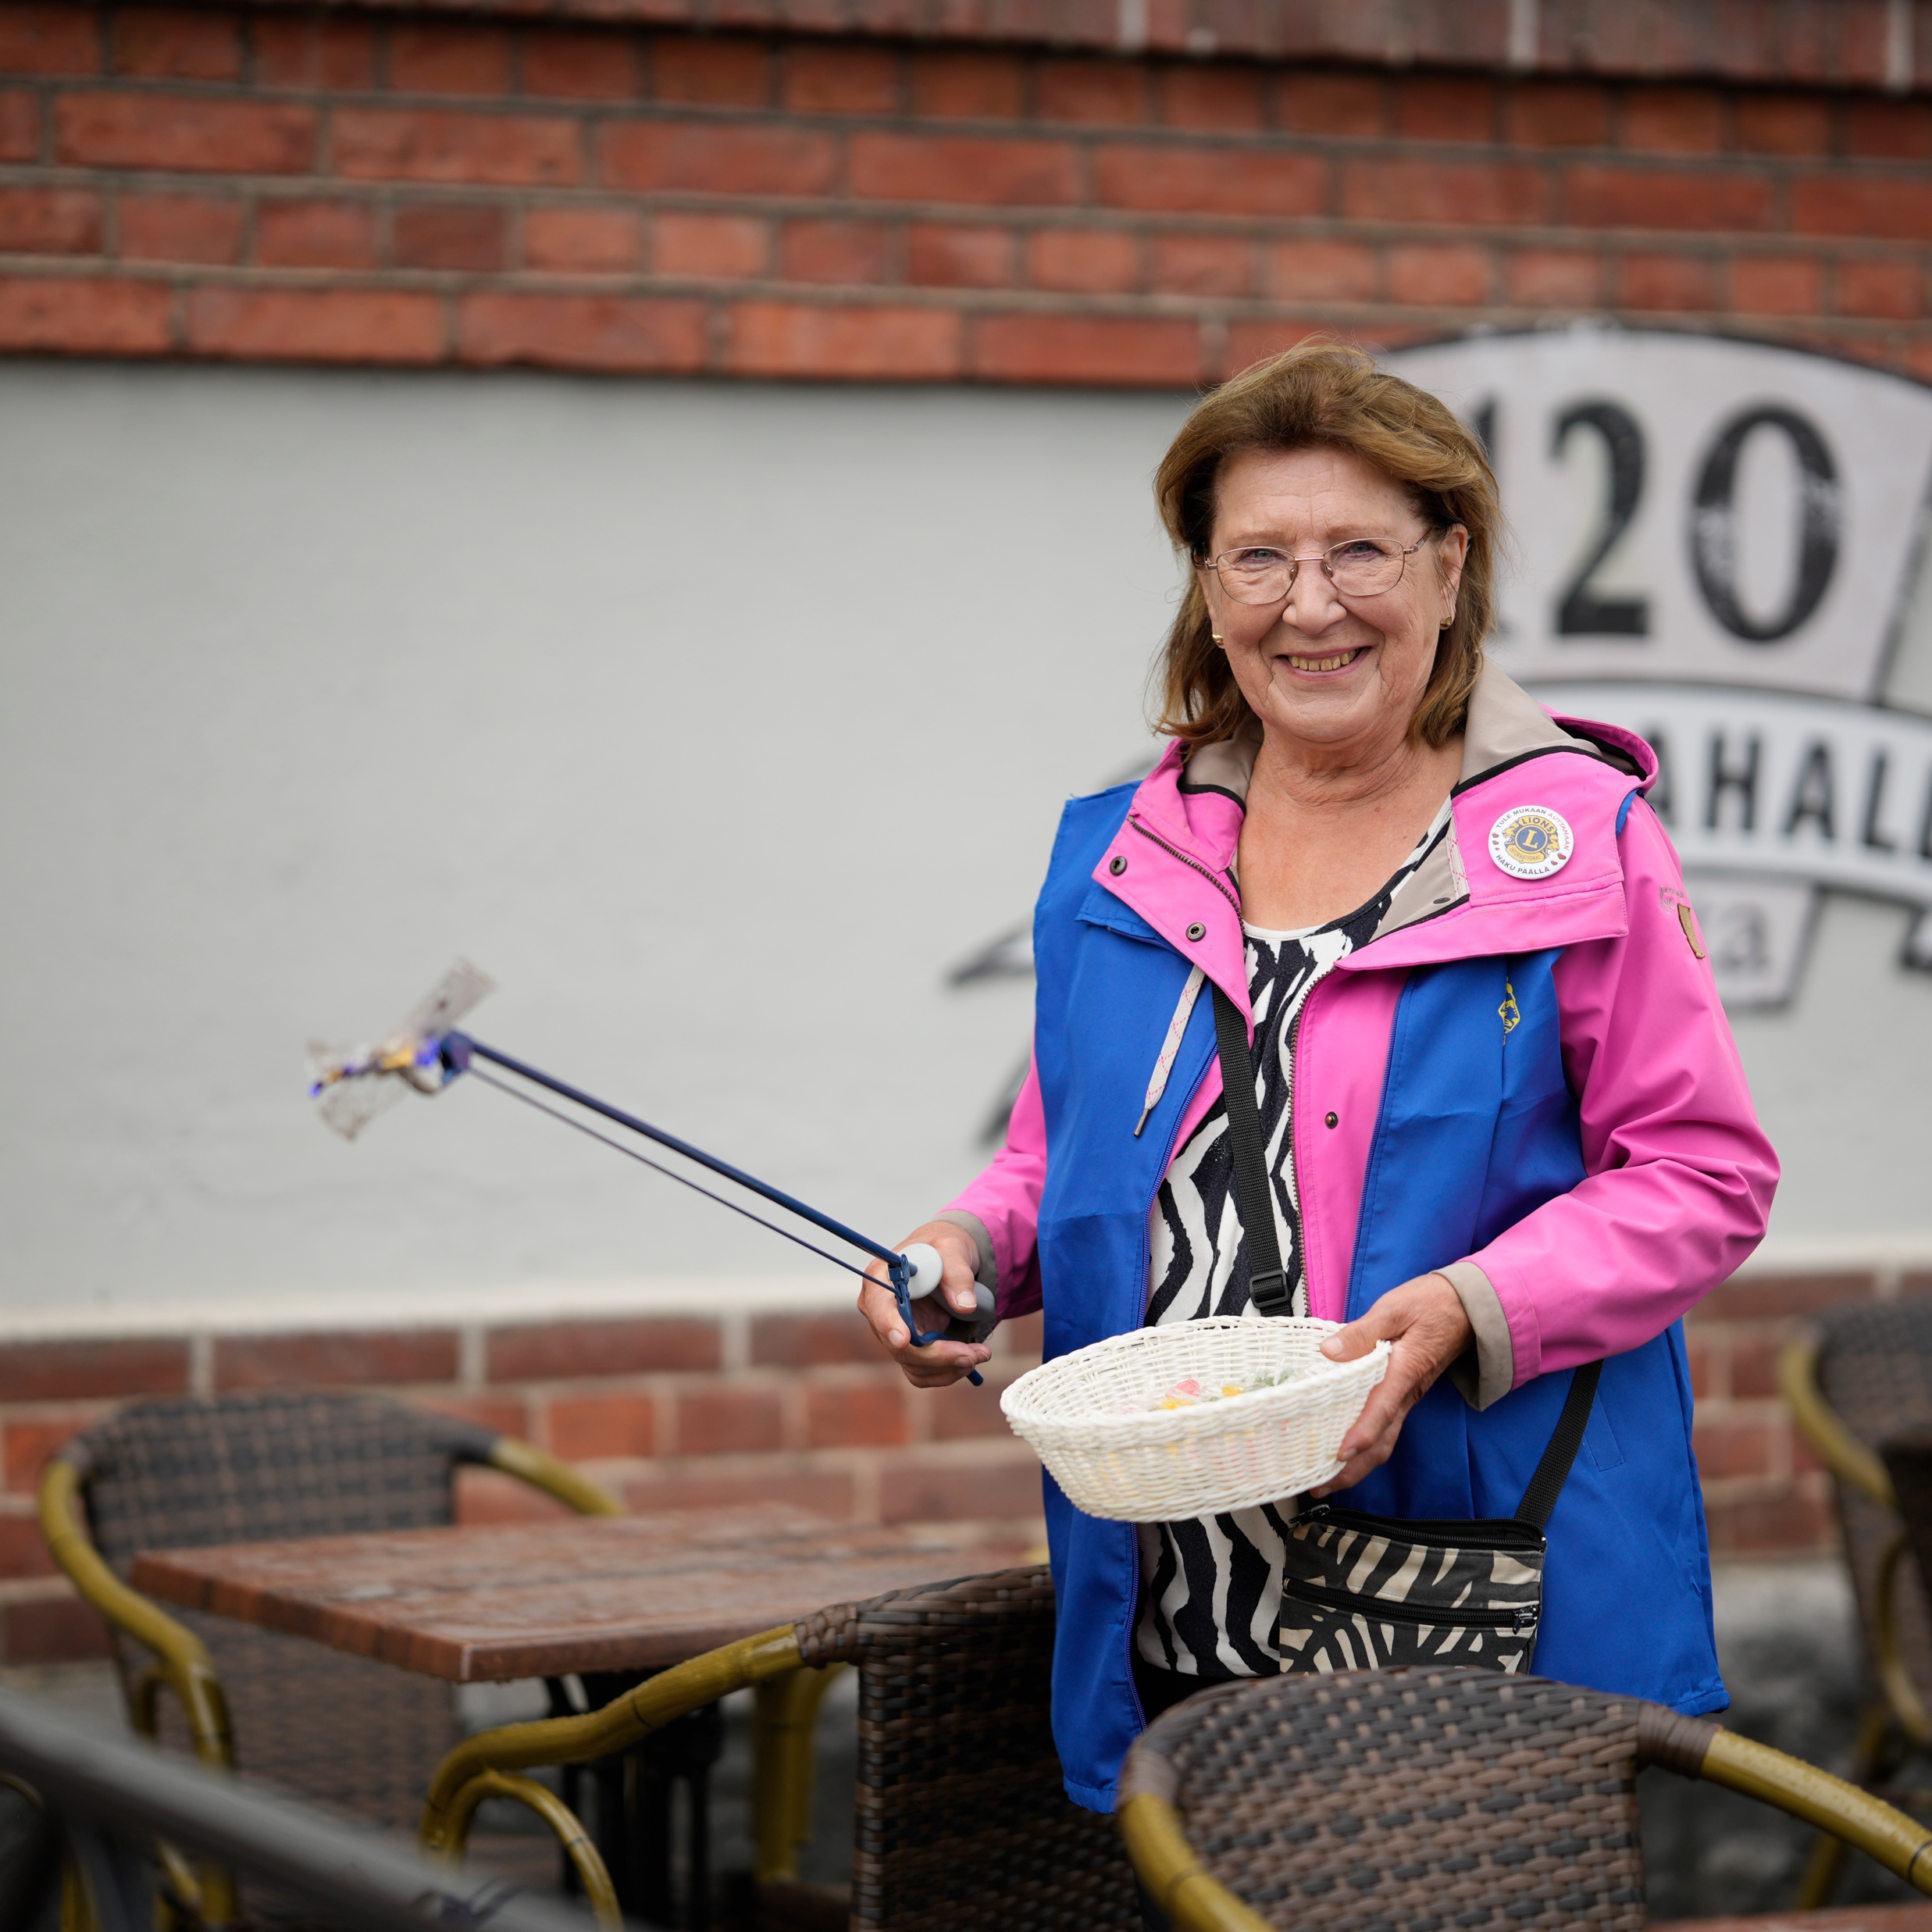


Blev du intresserad?
Tag kontakt med Finlands Lionsförbund eller sök upp din närmaste klubb på www.lions.fi
@suomenlionsliitto

Slide 21
www.lions.fi
#lionsklubi #merkityksellistäauttamista #montatapaatehdähyvää #vapaaehtoistyö

